Slide 1
A-lite Daily Ops Command Center
ระบบจัดการงานปฏิบัติการประจำวันสำหรับทีมดูแลห้องคอมของมหาวิทยาลัย
Staff / Supervisor / Admin
Checklist / Incident / Dashboard
Internal Web Application
บทบาทผู้ใช้
โมดูลหลัก
รูปแบบระบบ
เป้าหมาย: รวมข้อมูลการตรวจเช็ก เหตุผิดปกติ และภาพรวมงานไว้ในระบบเดียว
การนำเสนอ: ที่มาและความสำคัญ, ขอบเขต, เครื่องมือ, การออกแบบระบบ, data model และ data dictionary

Slide 2
ที่มาและความสำคัญของปัญหา
Background
ห้องคอมพิวเตอร์เป็นพื้นที่ให้บริการด้านการเรียนการสอน การปฏิบัติการ และอุปกรณ์เทคโนโลยีสารสนเทศ
ผู้ปฏิบัติงานต้องตรวจสอบความพร้อมของห้อง อุปกรณ์ เครือข่าย และสภาพแวดล้อมตามช่วงงาน
ระบบงานเดิมอาศัยกระดาษ ไฟล์แยก หรือการสื่อสารผ่านช่องทางสนทนา ทำให้ข้อมูลกระจัดกระจาย
เมื่อข้อมูลไม่รวมศูนย์ การติดตามสถานะ การทบทวนย้อนหลัง และการตัดสินใจของผู้ดูแลจึงล่าช้า
2

Slide 3
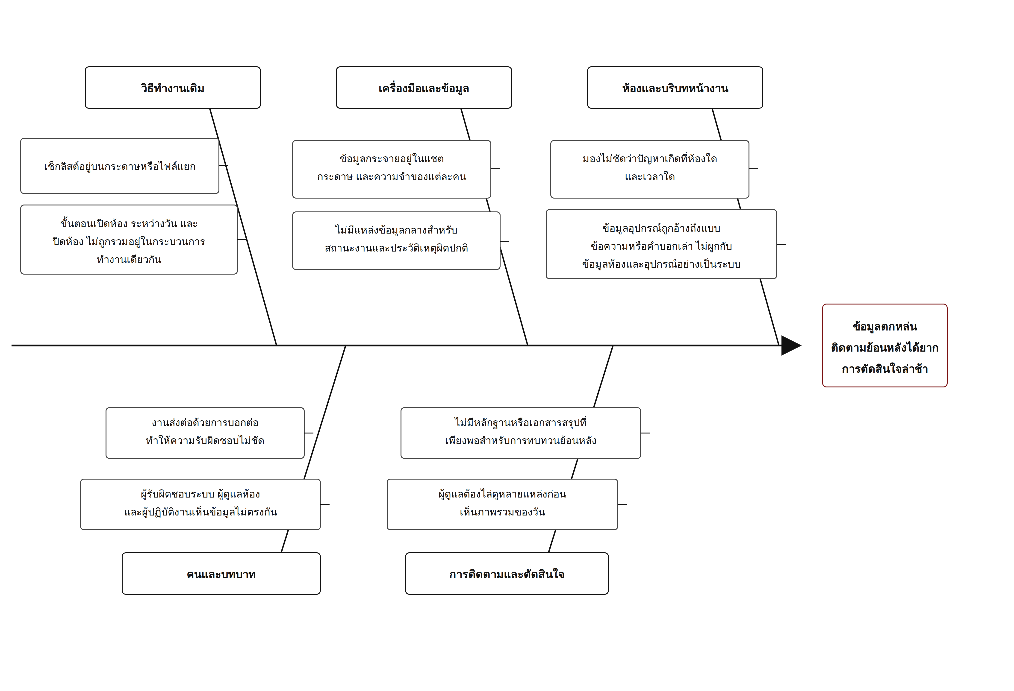
ปัญหาระบบงานเดิม
Cause and Effect
วิธีทำงานเดิม: กระดาษ ไฟล์แยก และข้อมูลจากแต่ละคน
เครื่องมือและข้อมูล: ไม่มีศูนย์กลางของสถานะงานและประวัติเหตุผิดปกติ
ห้องและบริบทหน้างาน: เห็นไม่ชัดว่าปัญหาเกิดที่ห้องใดและเวลาใด
ผลกระทบ: ข้อมูลตกหล่น ติดตามย้อนหลังยาก และการตัดสินใจล่าช้า
ภาพก้างปลา Cause and Effect ของระบบงานเดิม
3

Slide 4
วัตถุประสงค์ของโครงงาน
Objectives
วิเคราะห์และออกแบบระบบจัดการงานปฏิบัติการประจำวันสำหรับทีมดูแลห้องคอมของมหาวิทยาลัย
พัฒนาเว็บแอปพลิเคชันที่รองรับการตรวจเช็กรายการประจำวัน การแจ้งเหตุผิดปกติ และการติดตามภาพรวมในระบบเดียว
จัดเก็บข้อมูลการปฏิบัติงานและเหตุผิดปกติให้ตรวจสอบย้อนหลังและใช้ประกอบการทบทวนงานได้
ประเมินความเหมาะสมของระบบจากการทดสอบการทำงานและความคิดเห็นของผู้เกี่ยวข้อง
4

Slide 5
ขอบเขตโครงงานและบทบาทผู้ใช้
Scope
Admin: จัดการบัญชีผู้ใช้ บทบาท สถานะการใช้งาน และแม่แบบรายการตรวจเช็ก
Supervisor: ติดตามภาพรวมงาน ตรวจสอบรายการเหตุผิดปกติ และปรับปรุงสถานะการดำเนินงาน
Staff: เลือกห้องและช่วงงาน ดำเนินการตรวจเช็กประจำวัน และแจ้งเหตุผิดปกติเมื่อพบปัญหา
ระบบไม่รวม public signup, notification เต็มรูปแบบ, approval workflow, machine registry, analytics warehouse, mobile app แยก หรือ AI/copilot
5

Slide 6
เครื่องมือและเทคโนโลยีที่ใช้
Tools
PHP และ Laravel Framework: ใช้พัฒนาโครงสร้างฝั่งเซิร์ฟเวอร์ routing, middleware, Eloquent ORM และ migrations
Laravel Fortify: ใช้สนับสนุนระบบ authentication สำหรับผู้ใช้ภายใน
Livewire และ Flux: ใช้สร้างหน้าจอโต้ตอบ เช่น checklist, incident และ dashboard
Tailwind CSS และ Vite: ใช้จัดรูปแบบหน้าจอและ build frontend assets
ฐานข้อมูลเชิงสัมพันธ์, Composer, NPM, Laravel Pint และ Pest/Laravel Test: ใช้จัดเก็บข้อมูล จัดการ dependency ตรวจรูปแบบโค้ด และทดสอบ workflow หลัก
6

Slide 7
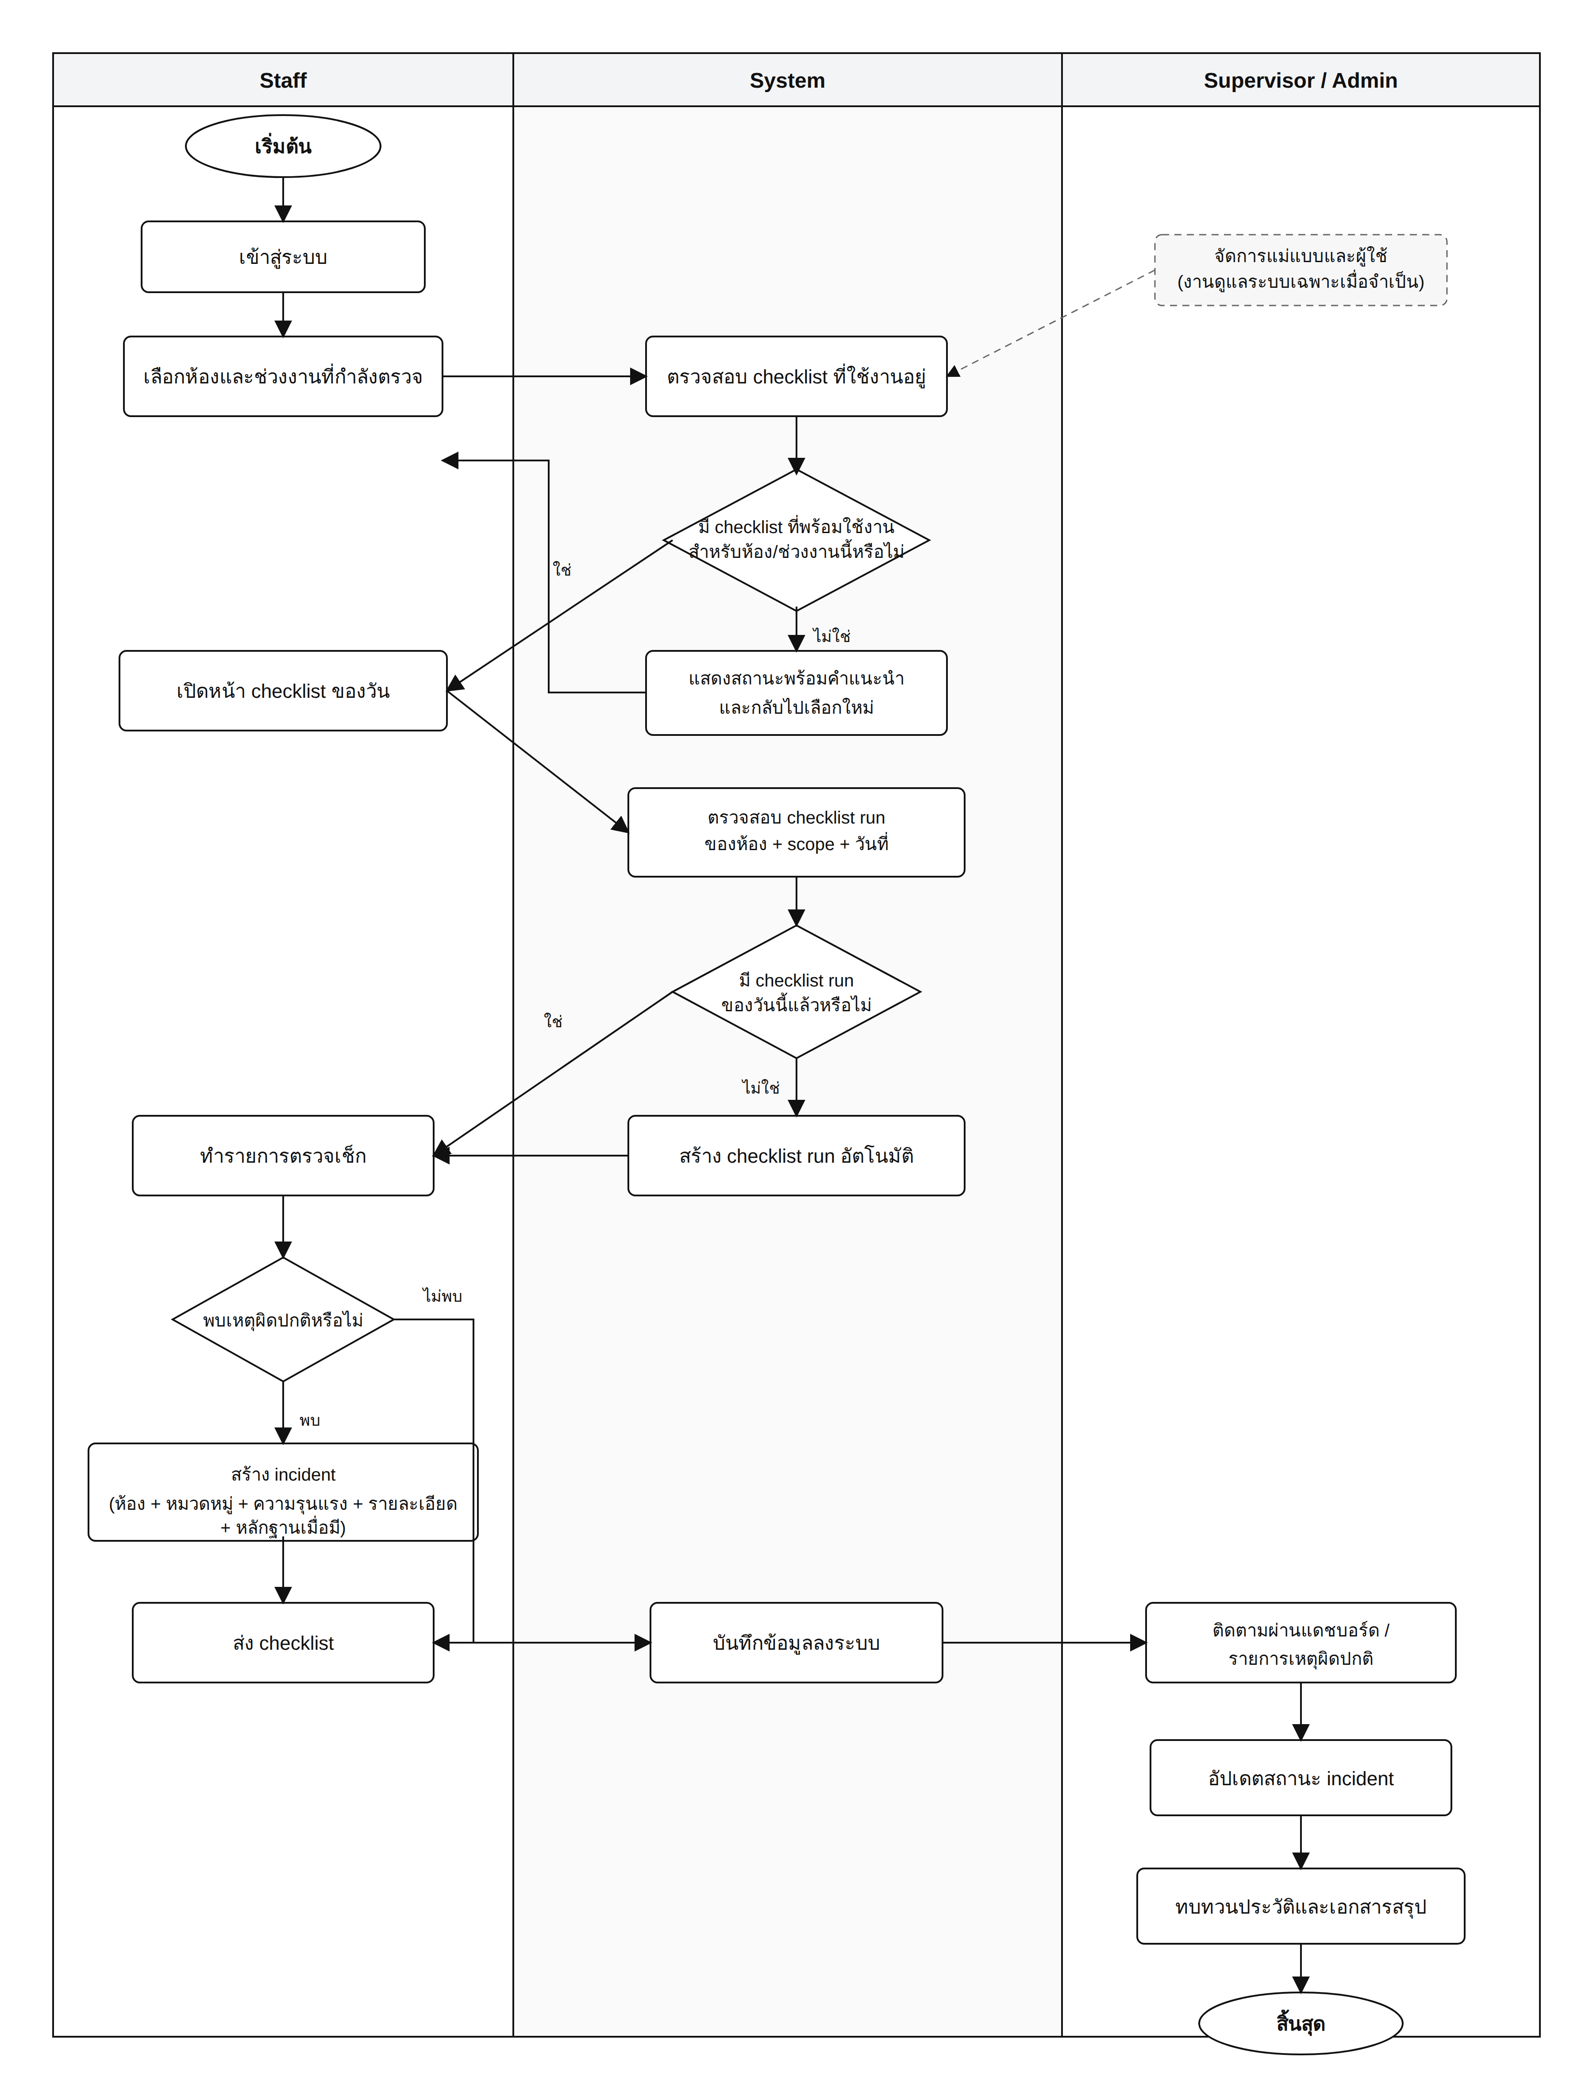
ภาพรวมระบบงานใหม่
System Flowchart
ระบบรวม checklist, incident และ dashboard ไว้ในแหล่งข้อมูลเดียว
Staff เลือกห้องและช่วงงาน จากนั้นเปิดหน้า checklist ของวันและบันทึกผล
เมื่อพบเหตุผิดปกติ Staff สร้าง incident พร้อมรายละเอียดและหลักฐานเมื่อมี
Supervisor และ Admin ติดตามผ่านแดชบอร์ดหรือรายการเหตุผิดปกติ และอัปเดตสถานะเมื่อจำเป็น
ภาพรวม flow ของระบบงานใหม่
7

Slide 8
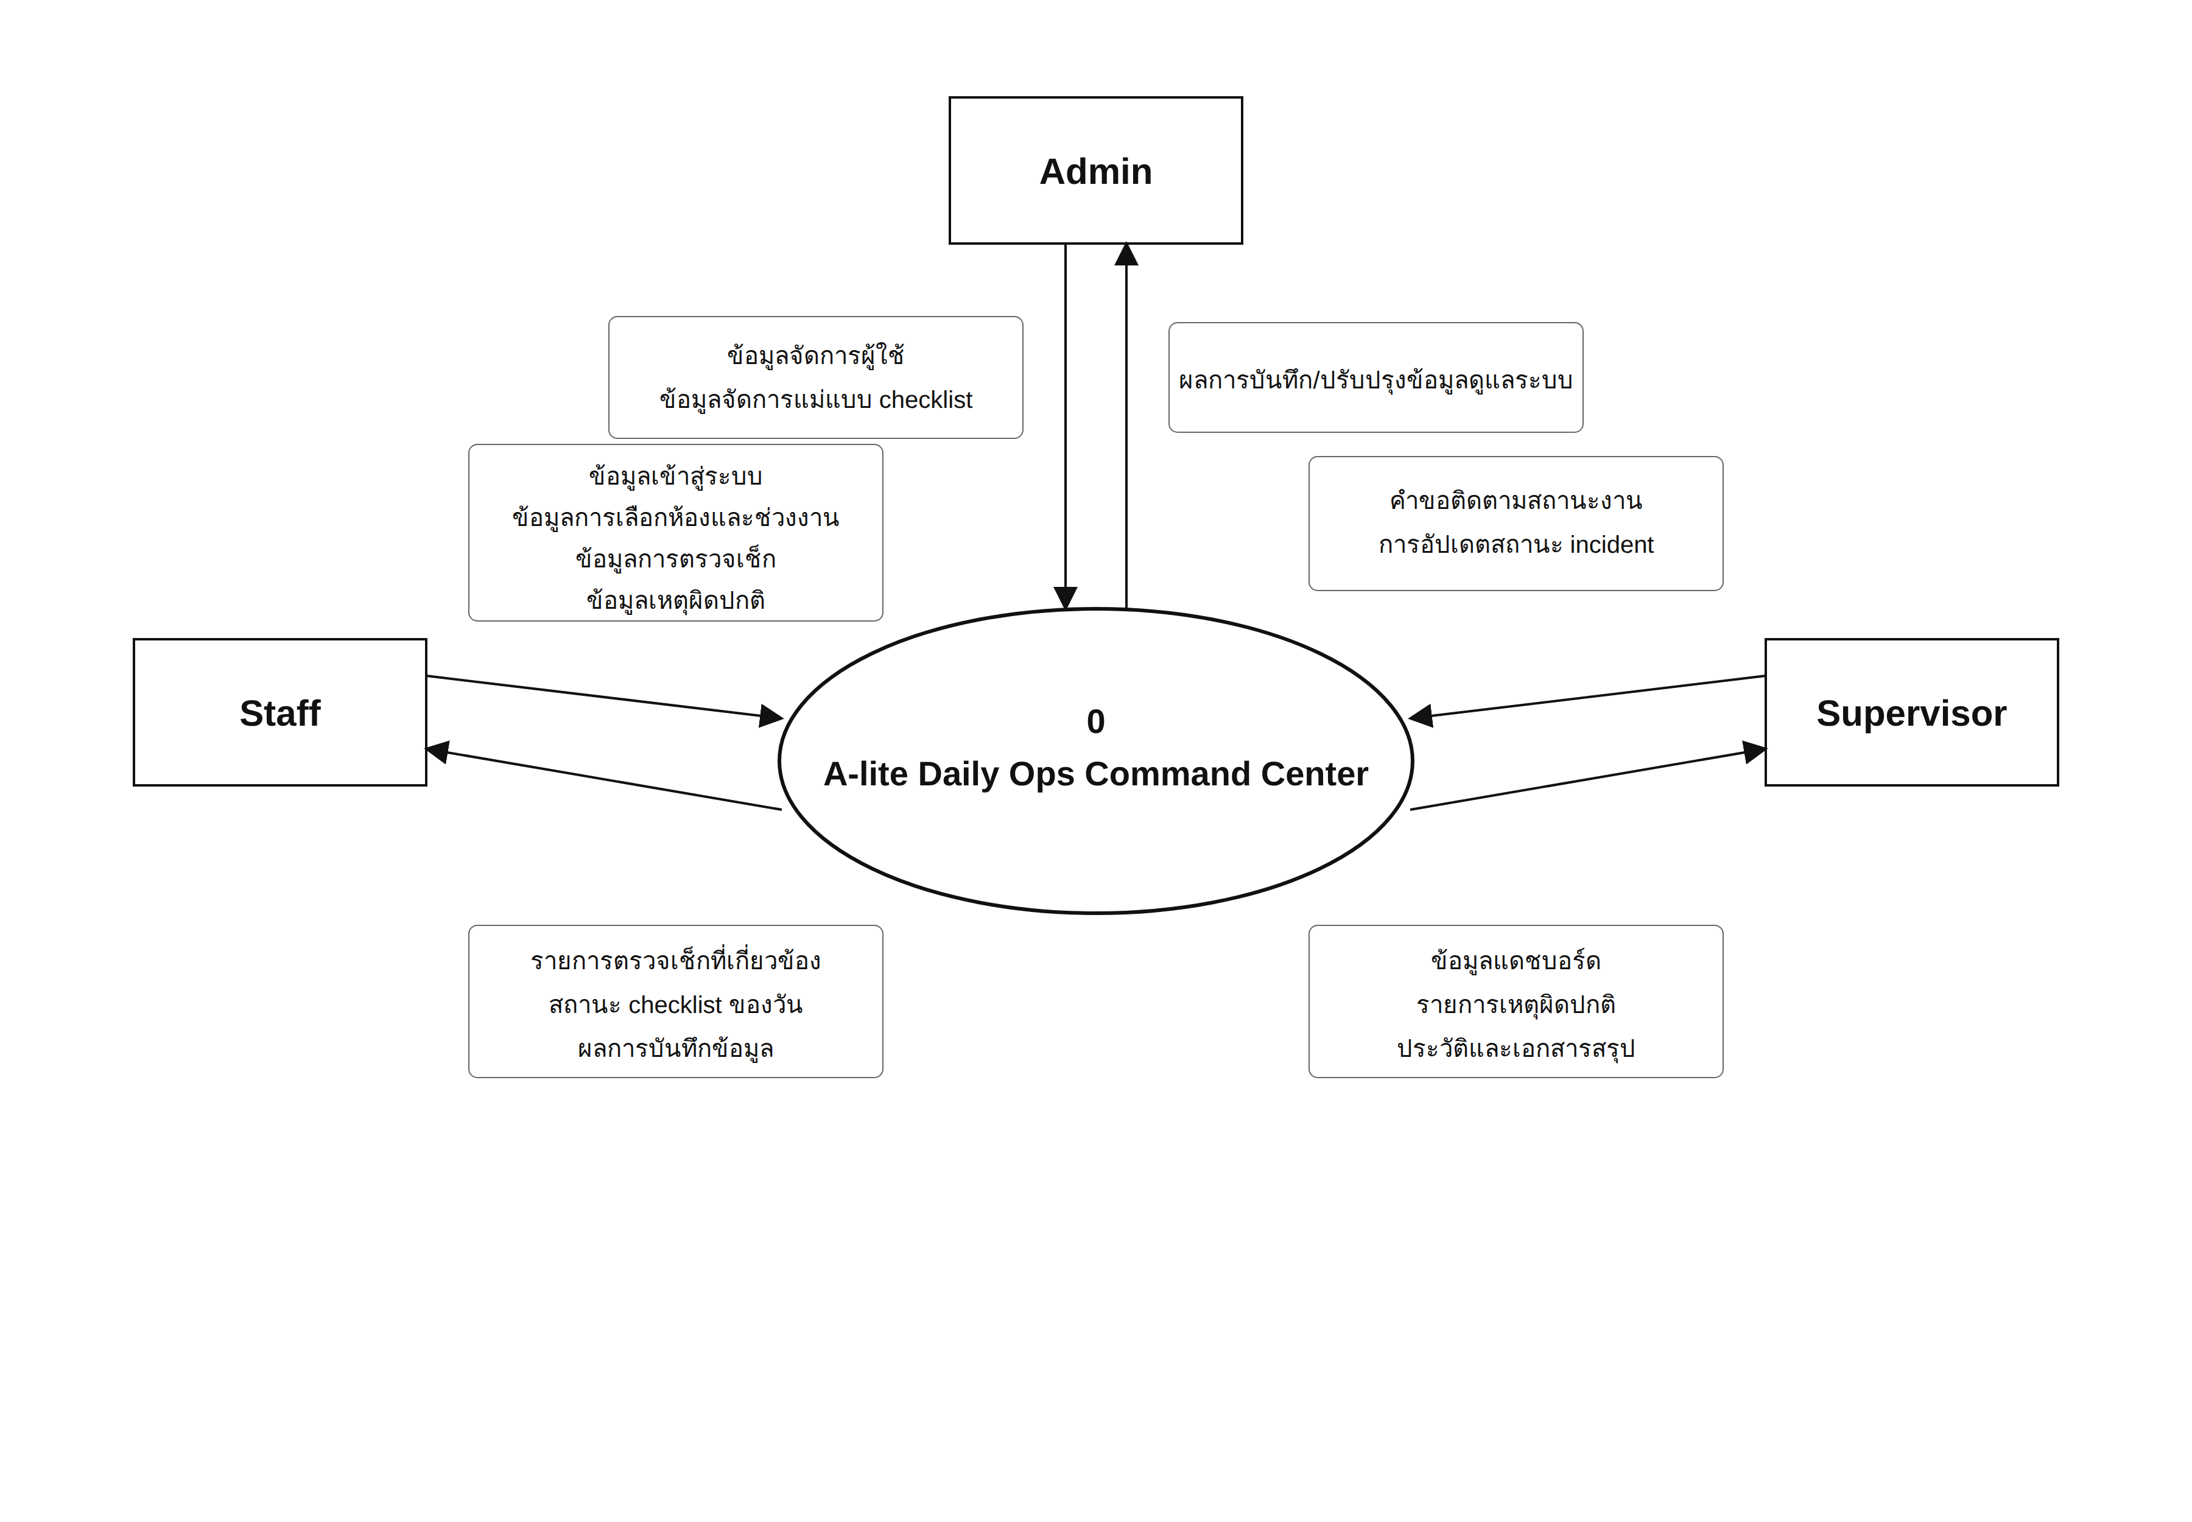
Context Diagram และผู้เกี่ยวข้อง
Context Diagram
ระบบกลางคือ A-lite Daily Ops Command Center
External entities มี 3 กลุ่ม: Staff, Supervisor และ Admin
Staff ส่งข้อมูลเลือกห้อง/ช่วงงาน ข้อมูลตรวจเช็ก และข้อมูลเหตุผิดปกติ
Supervisor และ Admin ติดตามภาพรวม อัปเดตสถานะ และรับข้อมูล dashboard/history จากระบบ
Context Diagram Level 0
8

Slide 9
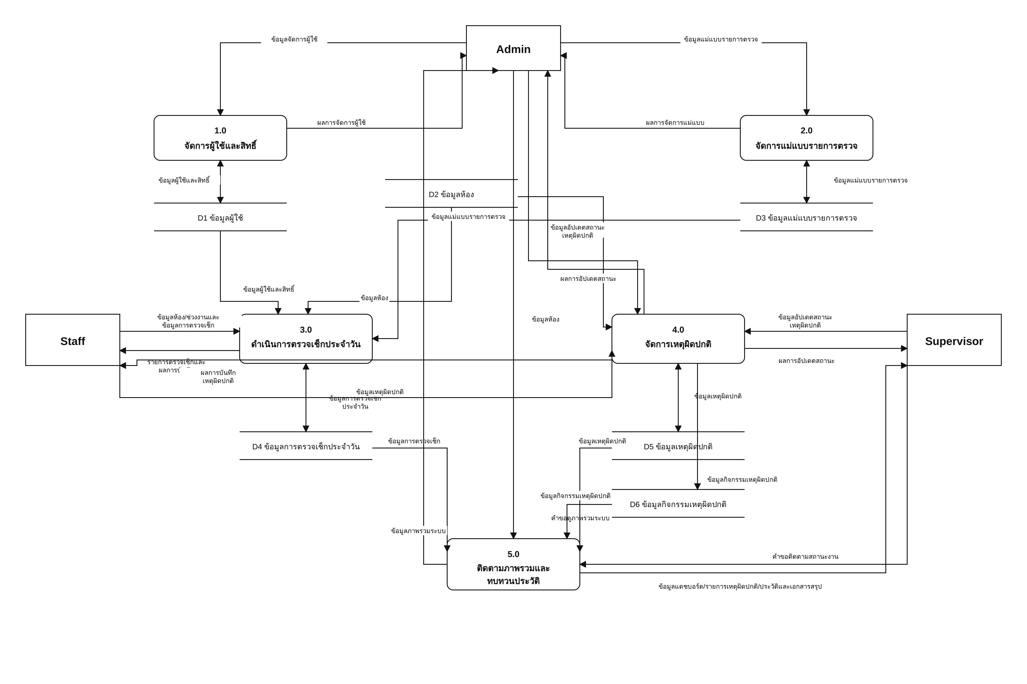
DFD Level 1: กระบวนการหลักของระบบ
DFD Level 1
1.0 จัดการผู้ใช้และสิทธิ์
2.0 จัดการแม่แบบรายการตรวจ
3.0 ดำเนินการตรวจเช็กประจำวัน
4.0 จัดการเหตุผิดปกติ
5.0 ติดตามภาพรวมและทบทวนประวัติ
DFD Level 1 ของระบบ
9

Slide 10
DFD Level 2: Workflow สำคัญที่ควรเล่า
DFD Level 2
Process 3.0: ตรวจสอบผู้ปฏิบัติงาน รับข้อมูลห้องและช่วงงาน ค้นหาแม่แบบ checklist สร้าง/ใช้รอบการตรวจ และบันทึกผล
Process 4.0: Staff สร้าง incident, ระบบบันทึก incident/activity, Supervisor หรือ Admin อัปเดตสถานะและข้อมูลติดตาม
Process 5.0: Supervisor หรือ Admin ขอข้อมูลภาพรวม ระบบอ่าน D4, D5 และ D6 เพื่อสร้าง dashboard, history และเอกสารสรุป
หากกรรมการถามรายละเอียดเส้นข้อมูล ให้เปิด DFD Level 2 ในเล่มประกอบการอธิบาย
10

Slide 11
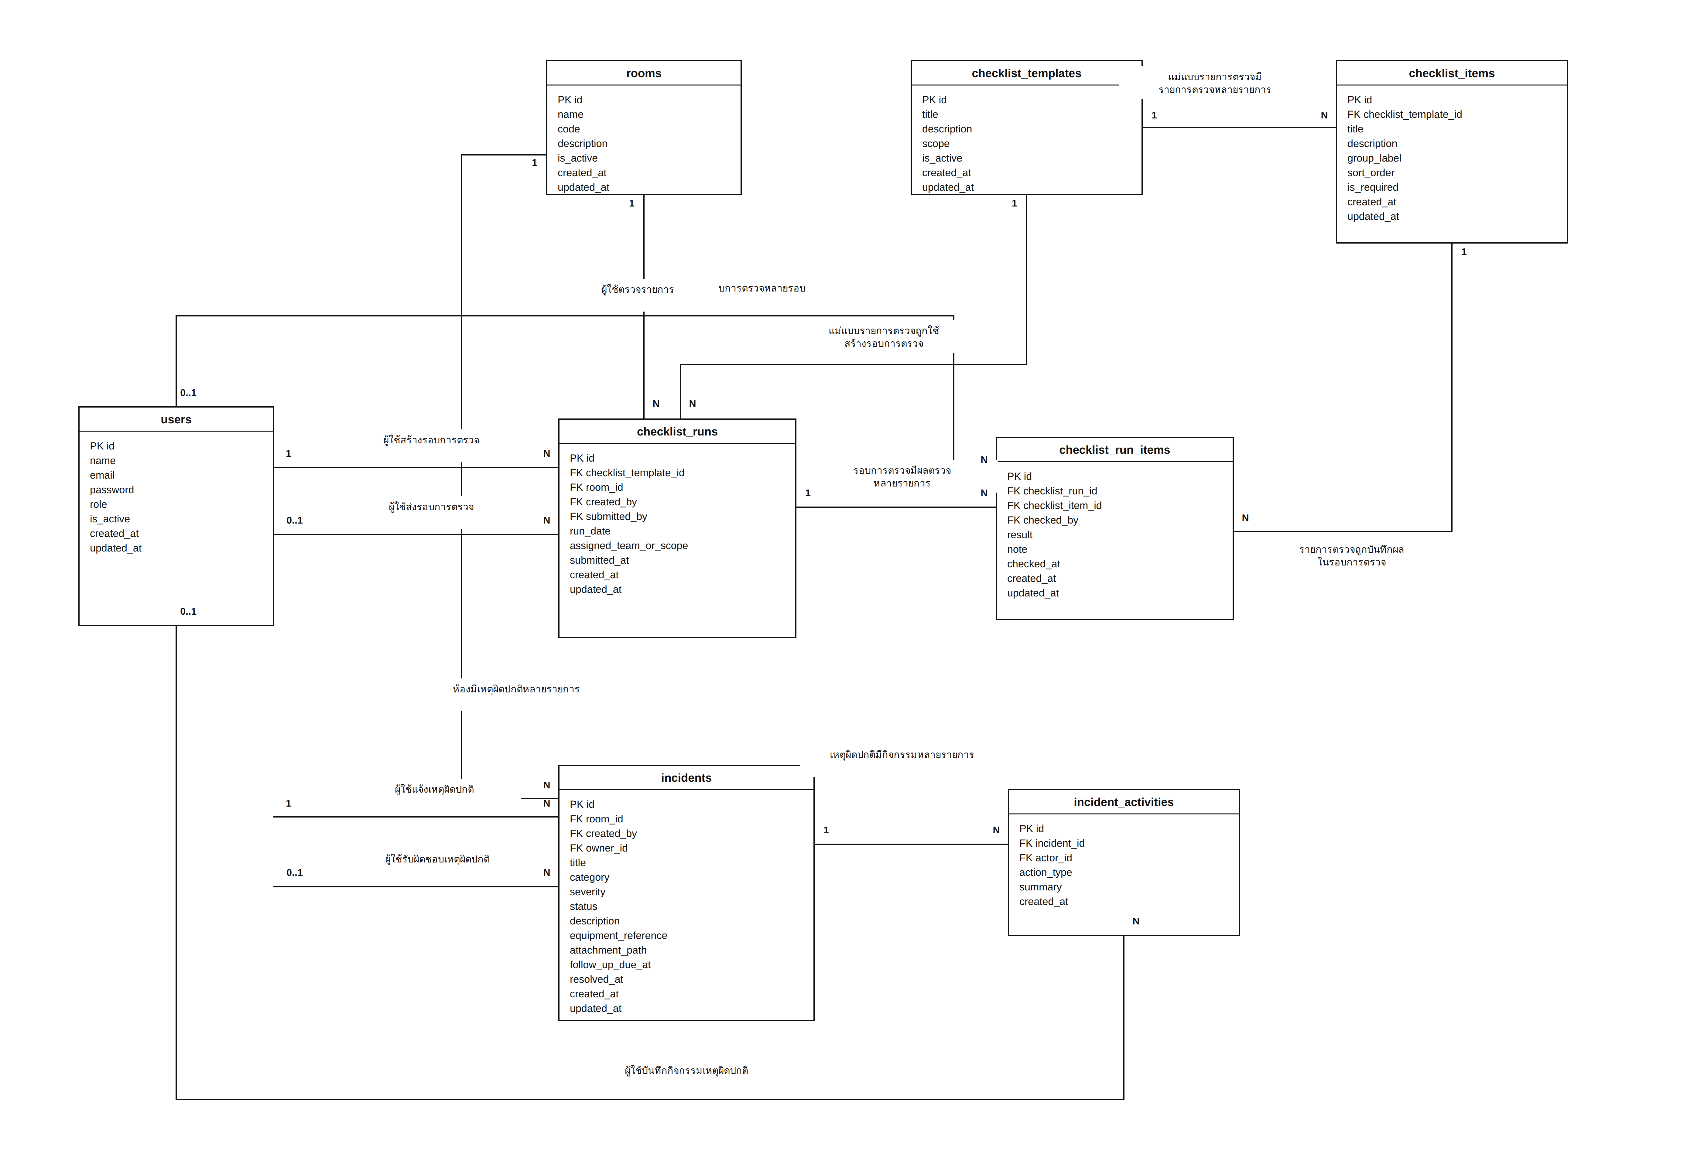
Data Model: ERD ของระบบ
ERD
ระบบมี 8 entities หลัก: users, rooms, checklist_templates, checklist_items, checklist_runs, checklist_run_items, incidents และ incident_activities
ฝั่ง checklist เชื่อมแม่แบบ รายการตรวจ รอบการตรวจ และผลการตรวจ
ฝั่ง incident เชื่อมห้อง เหตุผิดปกติ ผู้รับผิดชอบ และกิจกรรมของเหตุผิดปกติ
users เชื่อมกับการสร้าง/ส่งรอบการตรวจ การตรวจรายการ การแจ้งเหตุ และ activity log
ERD ของระบบ A-lite Daily Ops Command Center
11

Slide 12
Data Dictionary: ตารางข้อมูลสำคัญ
Data Dictionary
Data Dictionary อธิบาย Attribute, Description, Type, Constraint และ Null ของแต่ละตาราง
กลุ่มผู้ใช้และพื้นที่: users, rooms
กลุ่ม checklist: checklist_templates, checklist_items, checklist_runs, checklist_run_items
กลุ่ม incident: incidents, incident_activities
รายละเอียดบางฟิลด์เกี่ยวกับ authentication แสดงใน Data Dictionary แม้ไม่ได้แสดงใน ERD เพื่อให้แผนภาพอ่านง่าย
ไม่ควรวาง data dictionary ทั้งหมดบนสไลด์ ให้เปิดเล่มเมื่อจำเป็นต้องดูราย attribute
12

Slide 13
ผลการพัฒนาระบบที่ได้
Implementation
รองรับการเข้าสู่ระบบและแยกบทบาทผู้ใช้ตาม Admin, Supervisor และ Staff
รองรับการจัดการผู้ใช้และแม่แบบรายการตรวจสำหรับผู้ดูแลระบบ
รองรับการเลือกห้อง ดำเนินการตรวจเช็กประจำวัน และบันทึกผลรายการตรวจ
รองรับการแจ้งเหตุผิดปกติ การแนบหลักฐาน การติดตามคิวปัญหา การปรับสถานะ และการดูประวัติ
มีแดชบอร์ดสำหรับแสดงสถานะงานประจำวัน รายการที่ต้องติดตาม และภาพรวมของข้อมูลที่เกี่ยวข้อง
มีหน้า printable checklist recap และ incident summary สำหรับใช้เป็นหลักฐานประกอบการทบทวน
13

Slide 14
สรุปผลและประโยชน์ที่ได้รับ
Summary
ระบบช่วยรวมข้อมูลการตรวจเช็ก เหตุผิดปกติ และภาพรวมงานไว้ในศูนย์กลางเดียว
ช่วยลดการพึ่งพากระดาษ ไฟล์แยก และการสื่อสารแบบกระจัดกระจาย
ทำให้ Staff, Supervisor และ Admin มีหน้าที่ชัดเจนตามบทบาทของตน
ช่วยให้ตรวจสอบย้อนหลังและใช้ข้อมูลเป็นหลักฐานประกอบการทบทวนงานได้ดีขึ้น
ระบบอยู่ในระดับต้นแบบพร้อมสาธิต และเหมาะกับขอบเขตโครงงานจบระดับนักศึกษา
14

Slide 15
ข้อจำกัดและแนวทางพัฒนาต่อ
Next Steps
ข้อจำกัดหลักคือการพัฒนาโดยผู้พัฒนาคนเดียว จึงต้องควบคุมขอบเขตให้พัฒนาและตรวจสอบได้จริง
การทดสอบเน้น workflow หลักในสภาพแวดล้อมการพัฒนา มากกว่าการใช้งานจริงพร้อมกันจำนวนมาก
แนวทางพัฒนาต่อ: เพิ่มระบบแจ้งเตือนพื้นฐานสำหรับเหตุผิดปกติใหม่หรือใกล้ครบกำหนดติดตาม
ต่อยอดการพิมพ์หรือส่งออกสรุปรายงานตามช่วงเวลาให้สมบูรณ์ขึ้น
ปรับปรุงการแสดงผลบนหน้าจอขนาดเล็กเพื่อให้ Staff ใช้ระหว่างเดินตรวจห้องได้สะดวกขึ้น
15

